Slide 1

Парфинский муниципальный район
ДЕЯТЕЛЬНОСТЬ
«Муниципального ресурсного центра поддержки добровольчества (волонтерства) «ДоброПарф»»
Руководитель: Чернова Екатерина Александровна

Slide 2

Парфинский муниципальный район
Наши основные принципы волонтерской деятельности
честность
уважение
ЗОЖ
добровольность
безвозмездность
«ДоброПарф» начал свою деятельность в июне 2023 года и на данный момент в штате состоит 53 волонтеров.

Slide 3
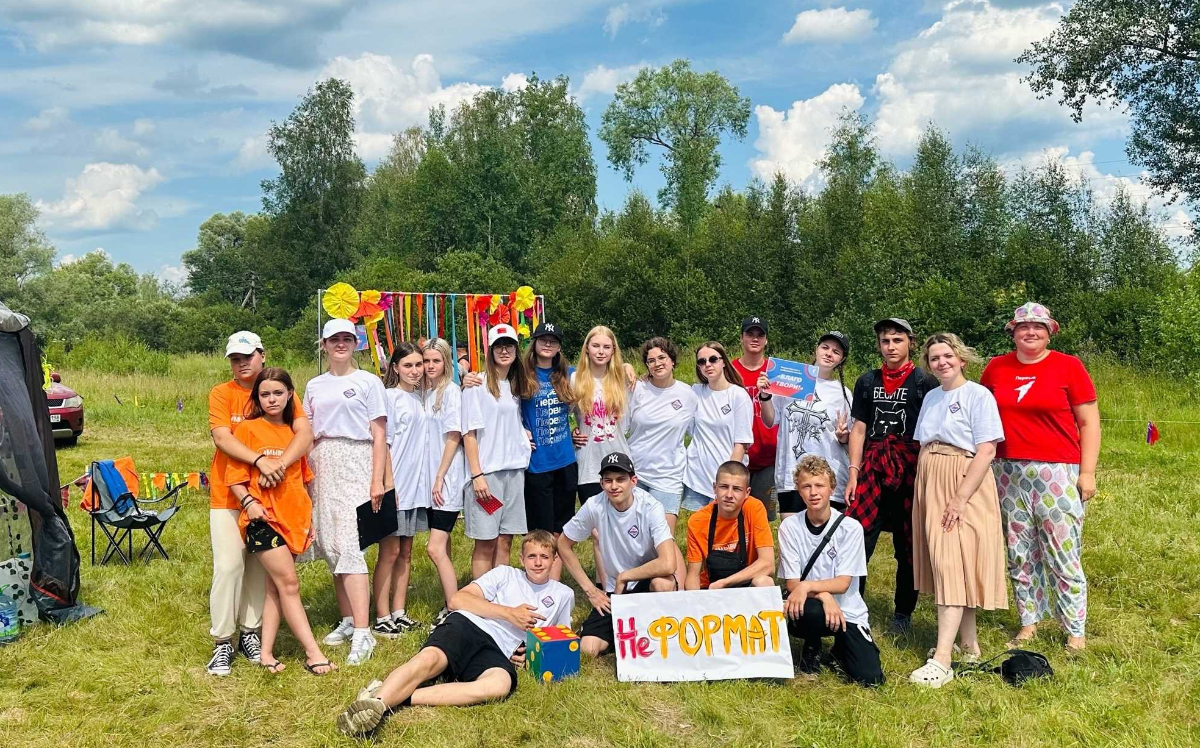
Парфинский муниципальный район
В нашем волонтерском Центре собрались самые яркие, активные, добрые, отзывчивые ребята.

Slide 4
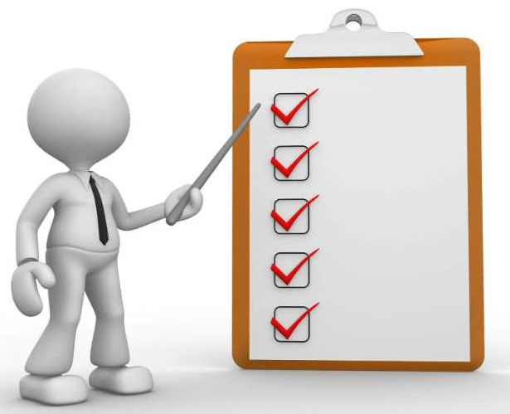
Парфинский муниципальный район
Целью деятельности Центра является:
развитие,
поддержка,
продвижение добровольческих (волонтерских) инициатив,
объединение добровольческих (волонтерских) ресурсов для решения социальных проблем,
обеспечение благоприятных условий для участия добровольцев (волонтеров) и их организаторов.

Slide 5
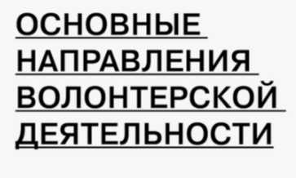
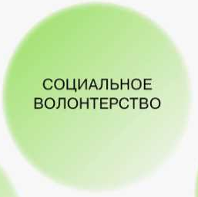
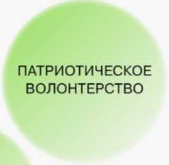
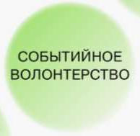
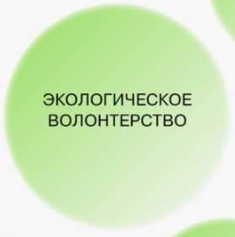
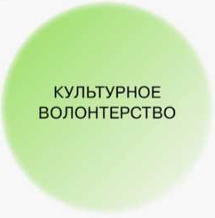
Парфинский муниципальный район

Slide 6
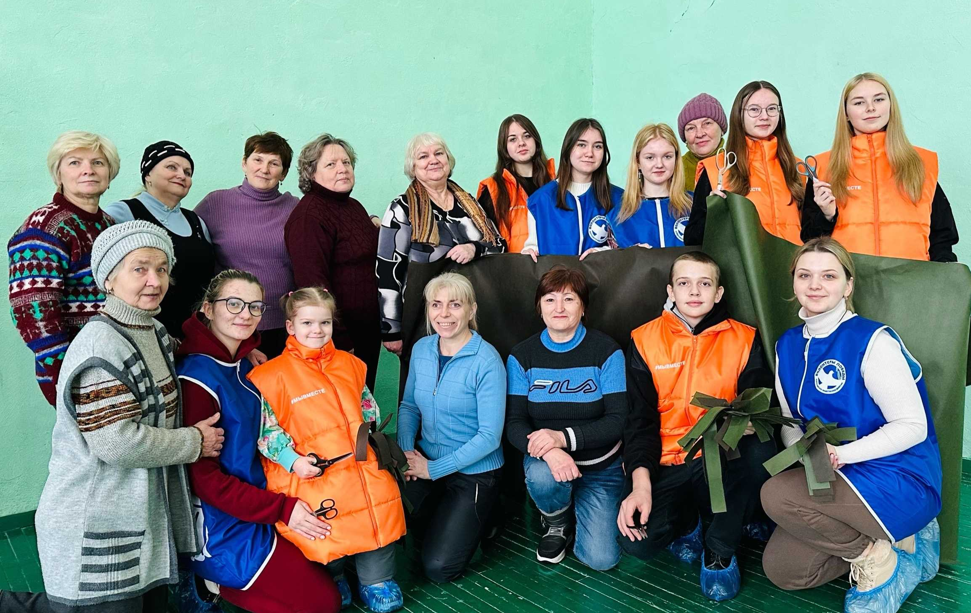
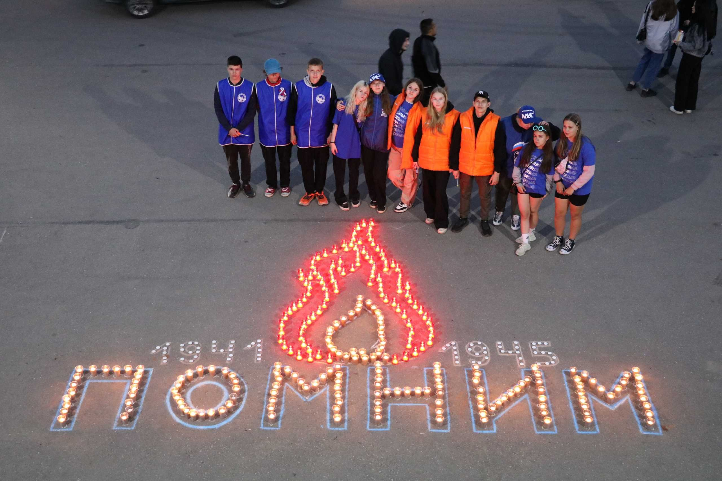
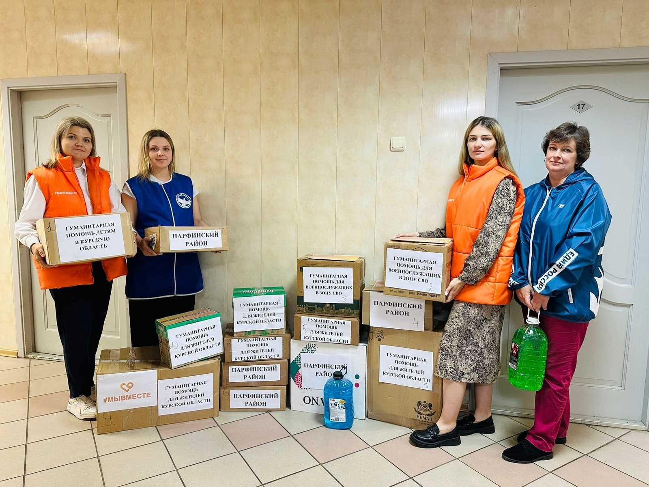
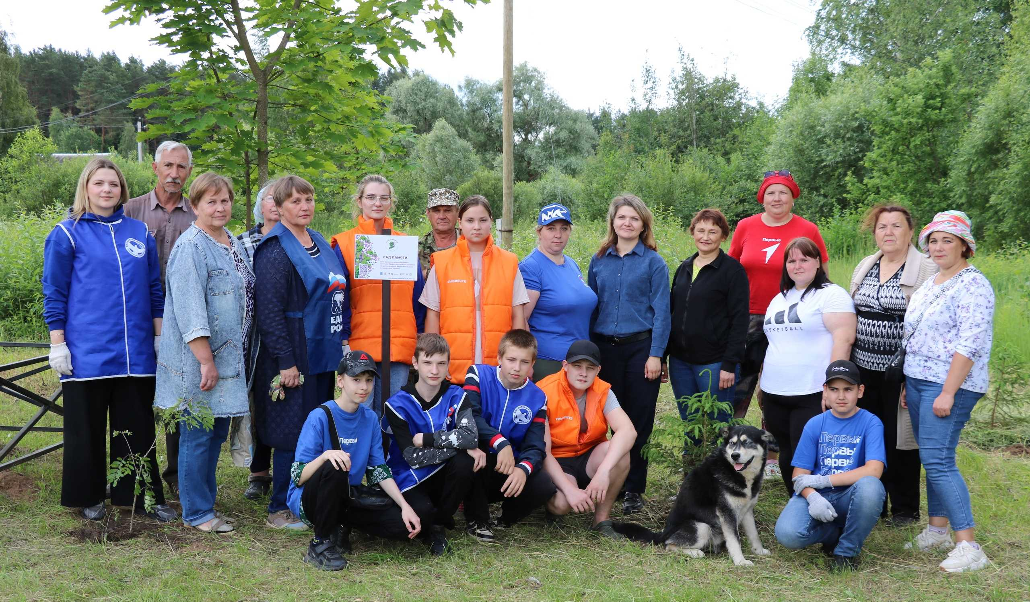
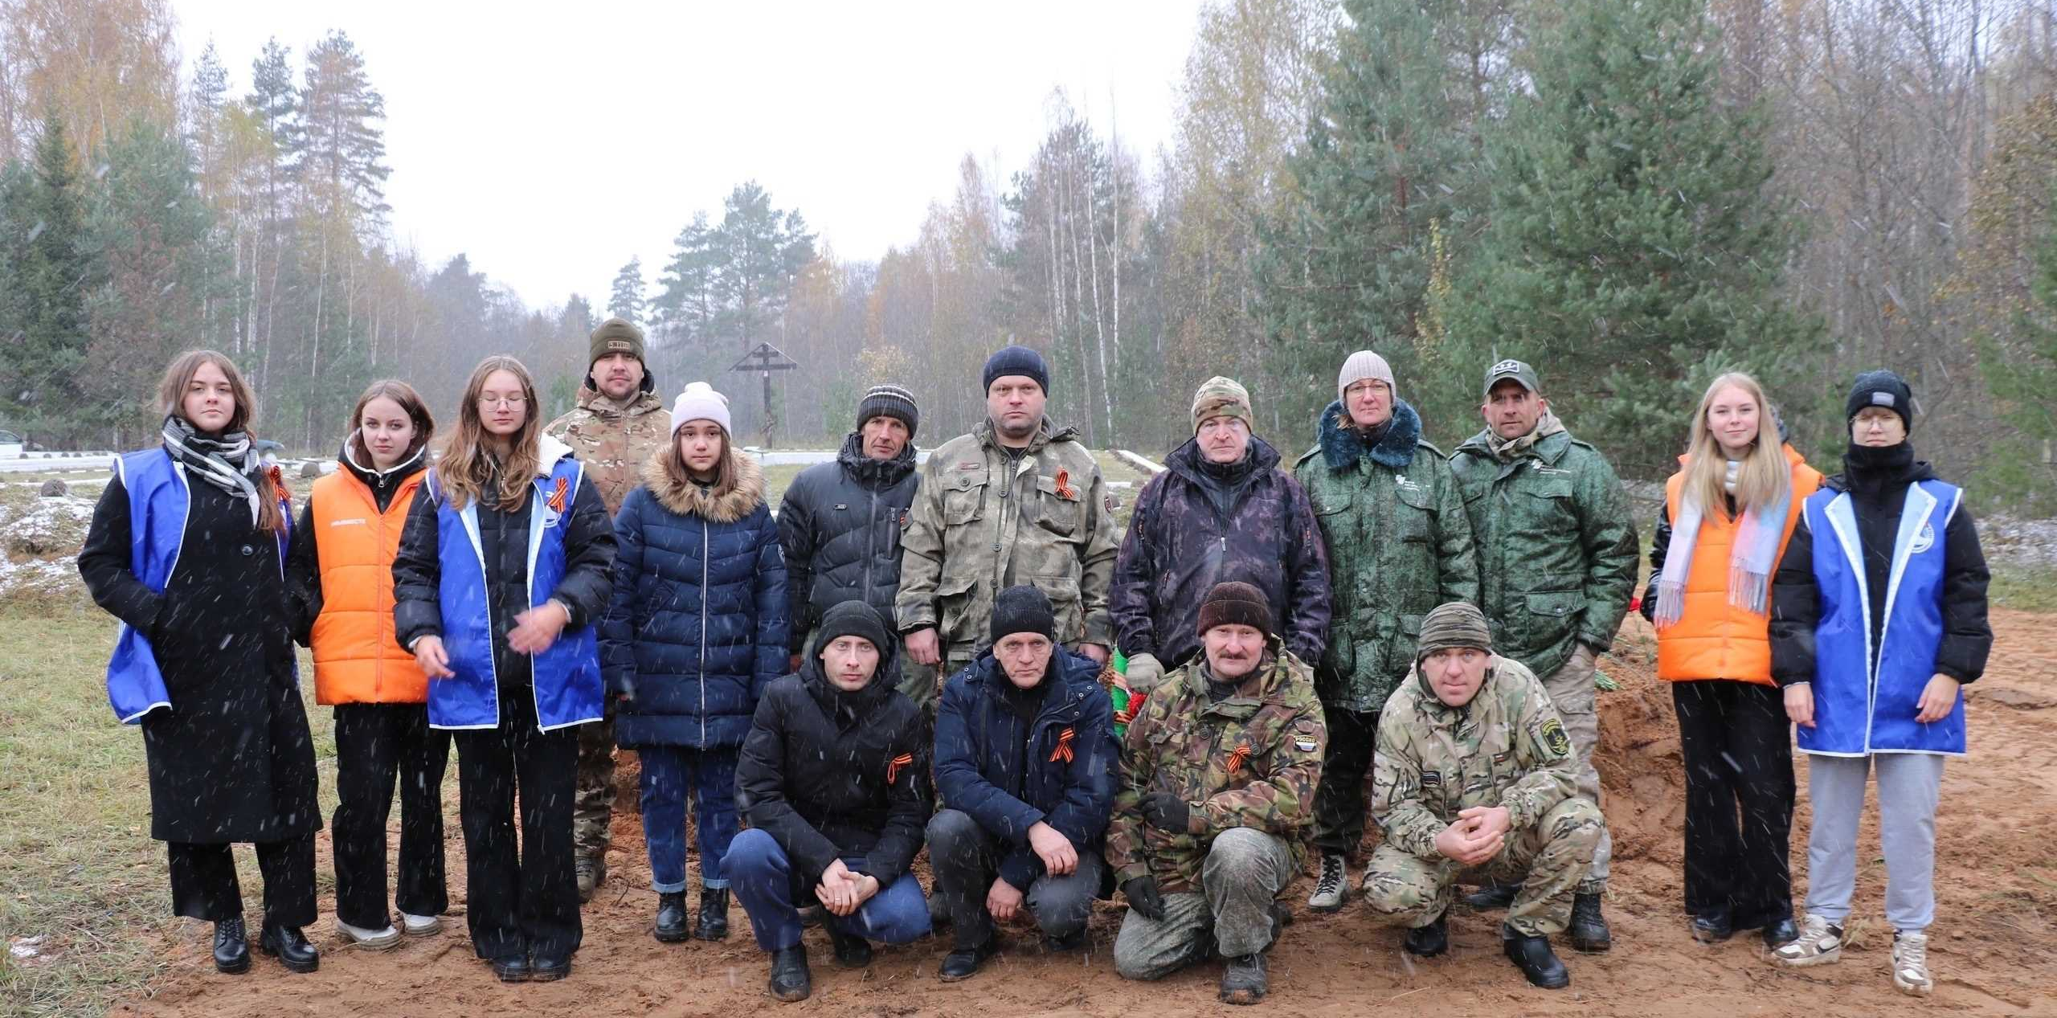
Парфинский муниципальный район
ПАТРИОТИЧЕСКОЕ
ВОСПИТАНИЕ

Slide 7
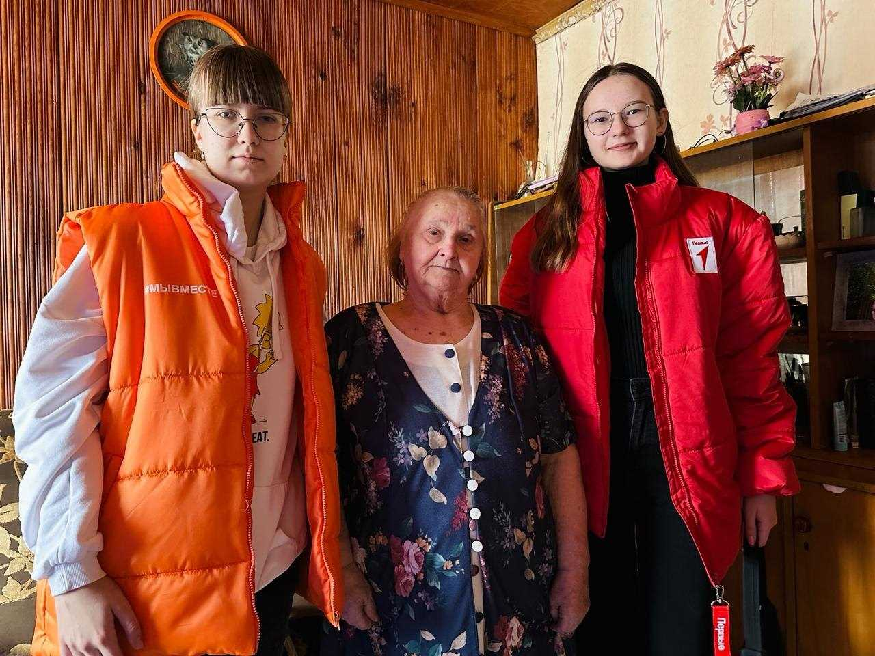
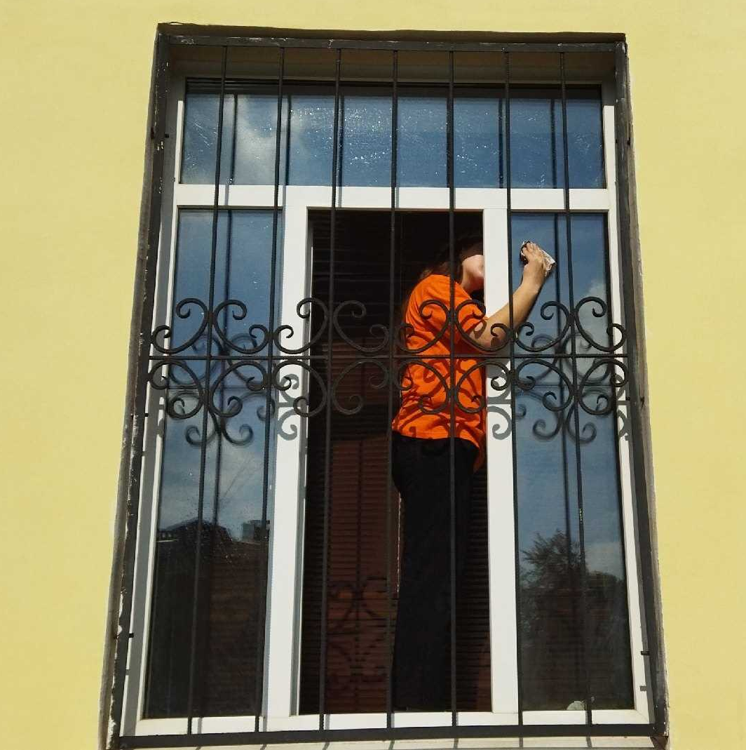
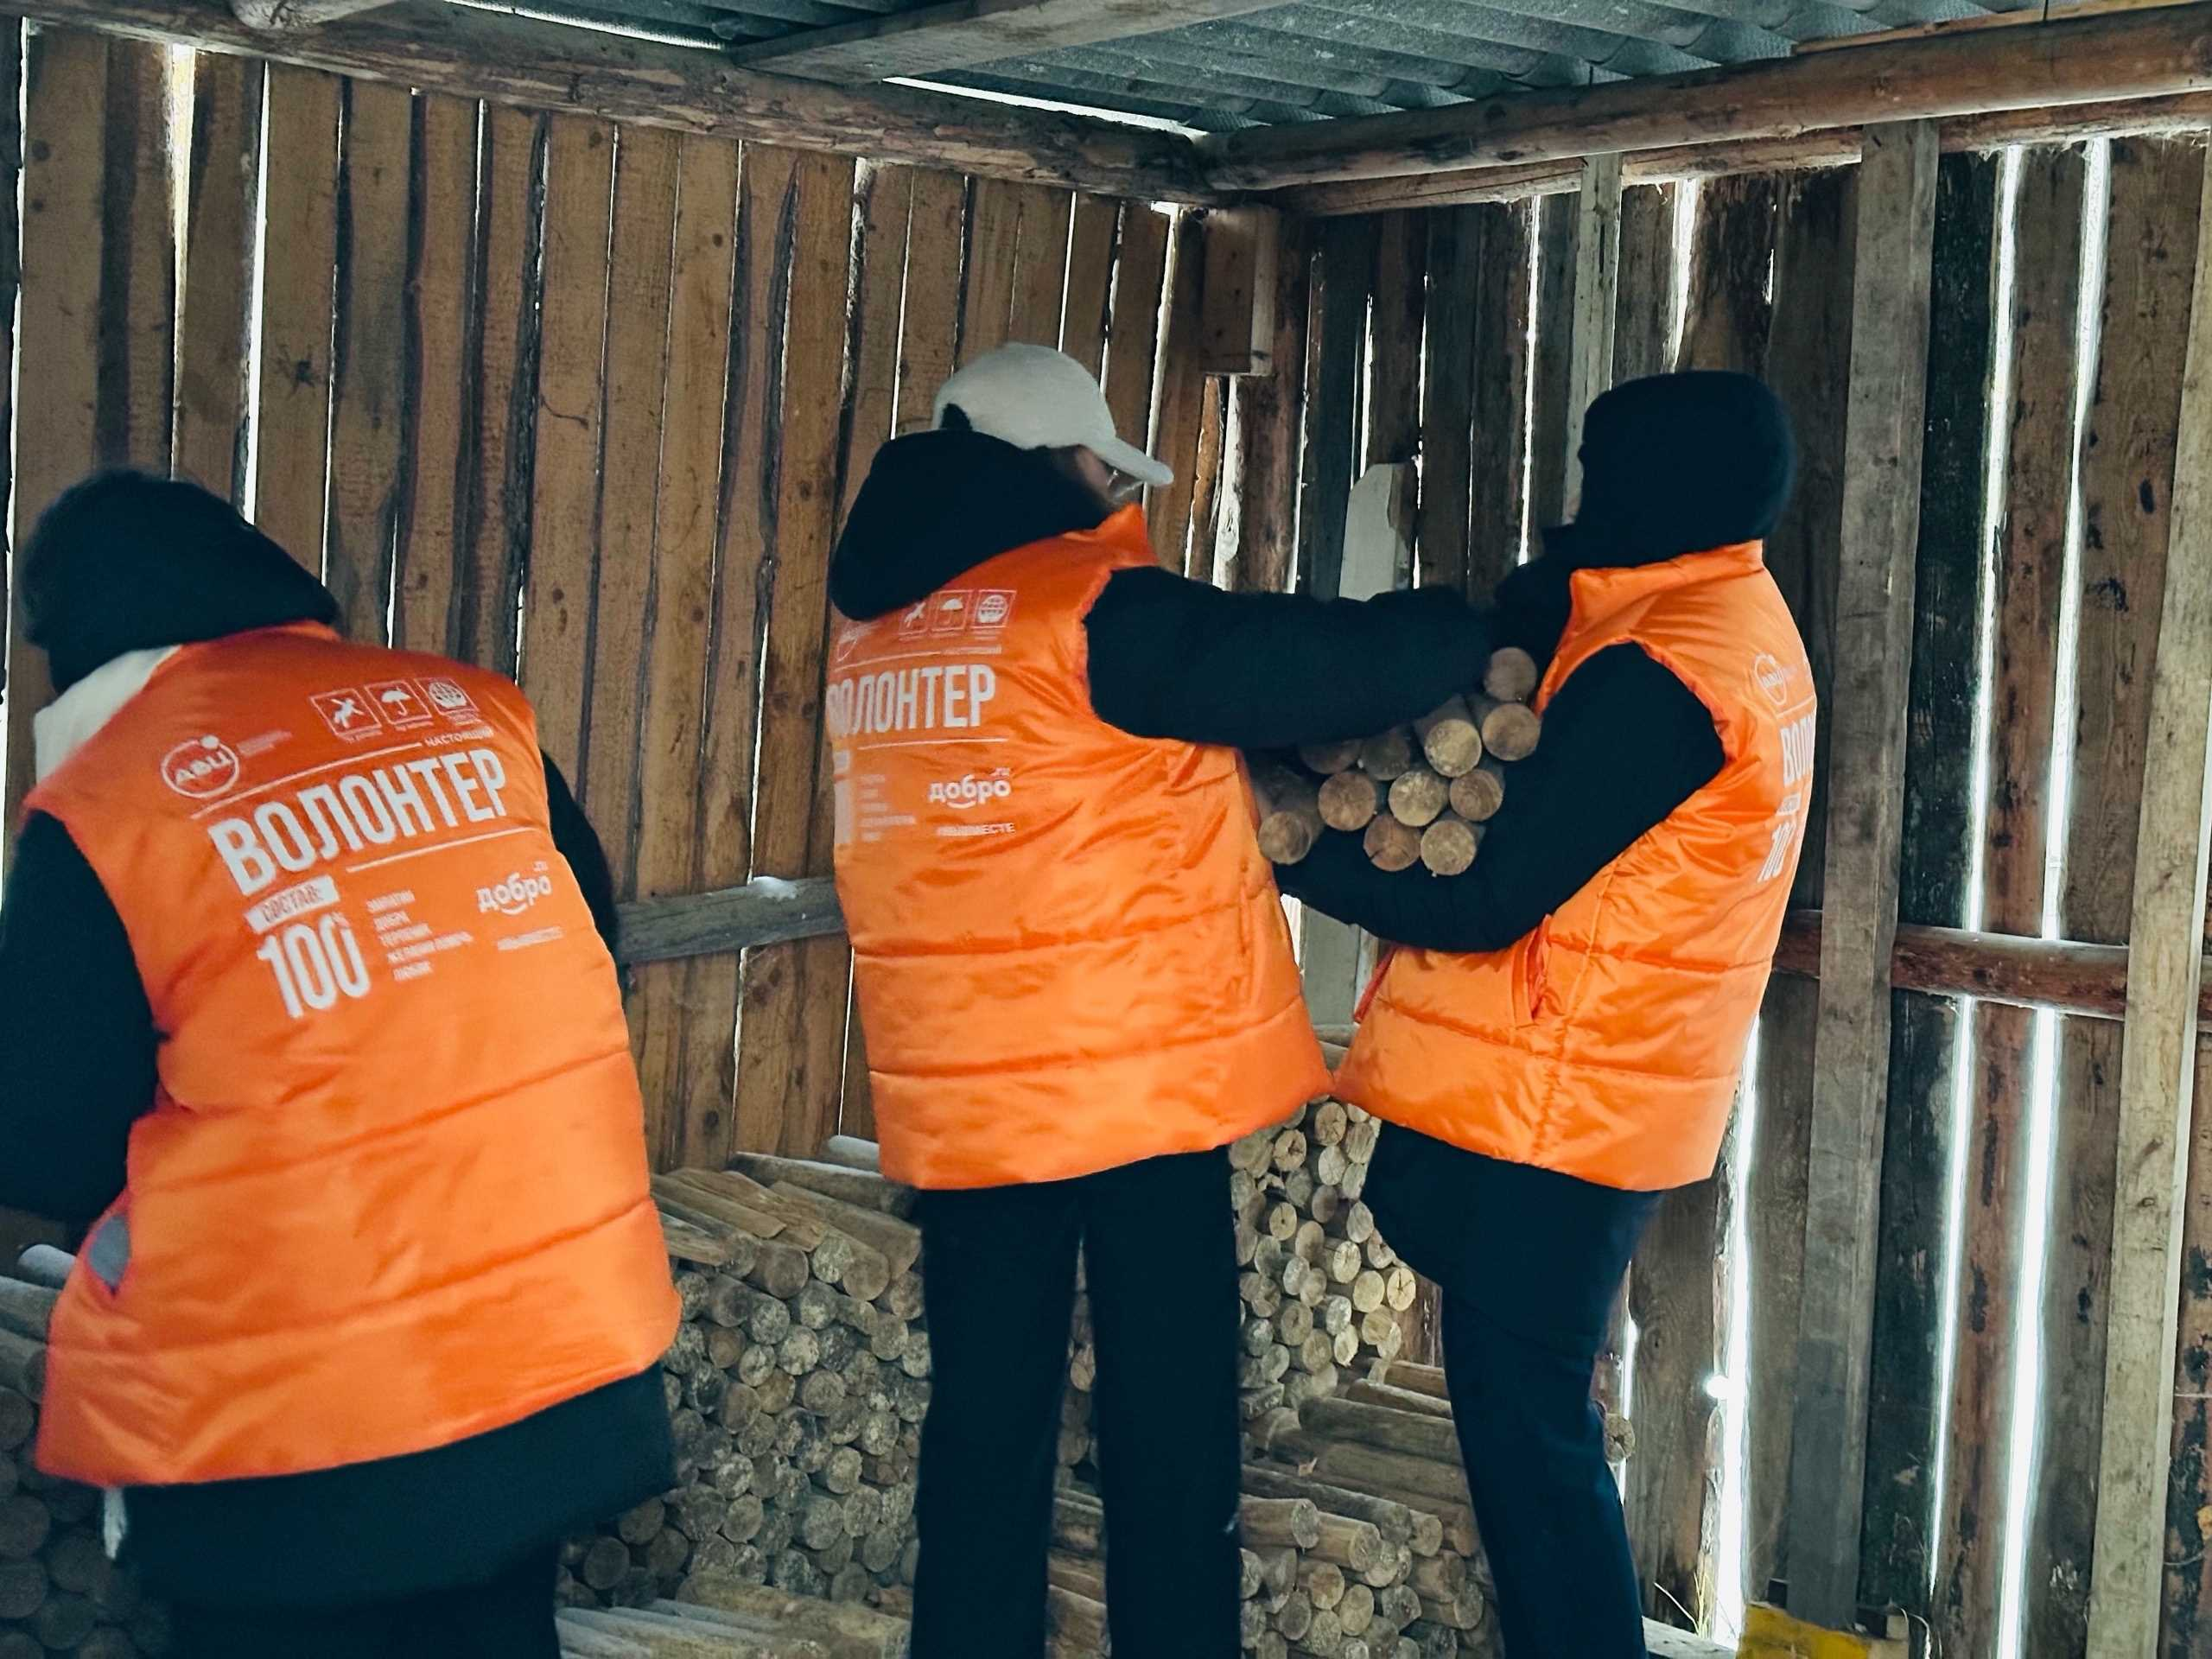
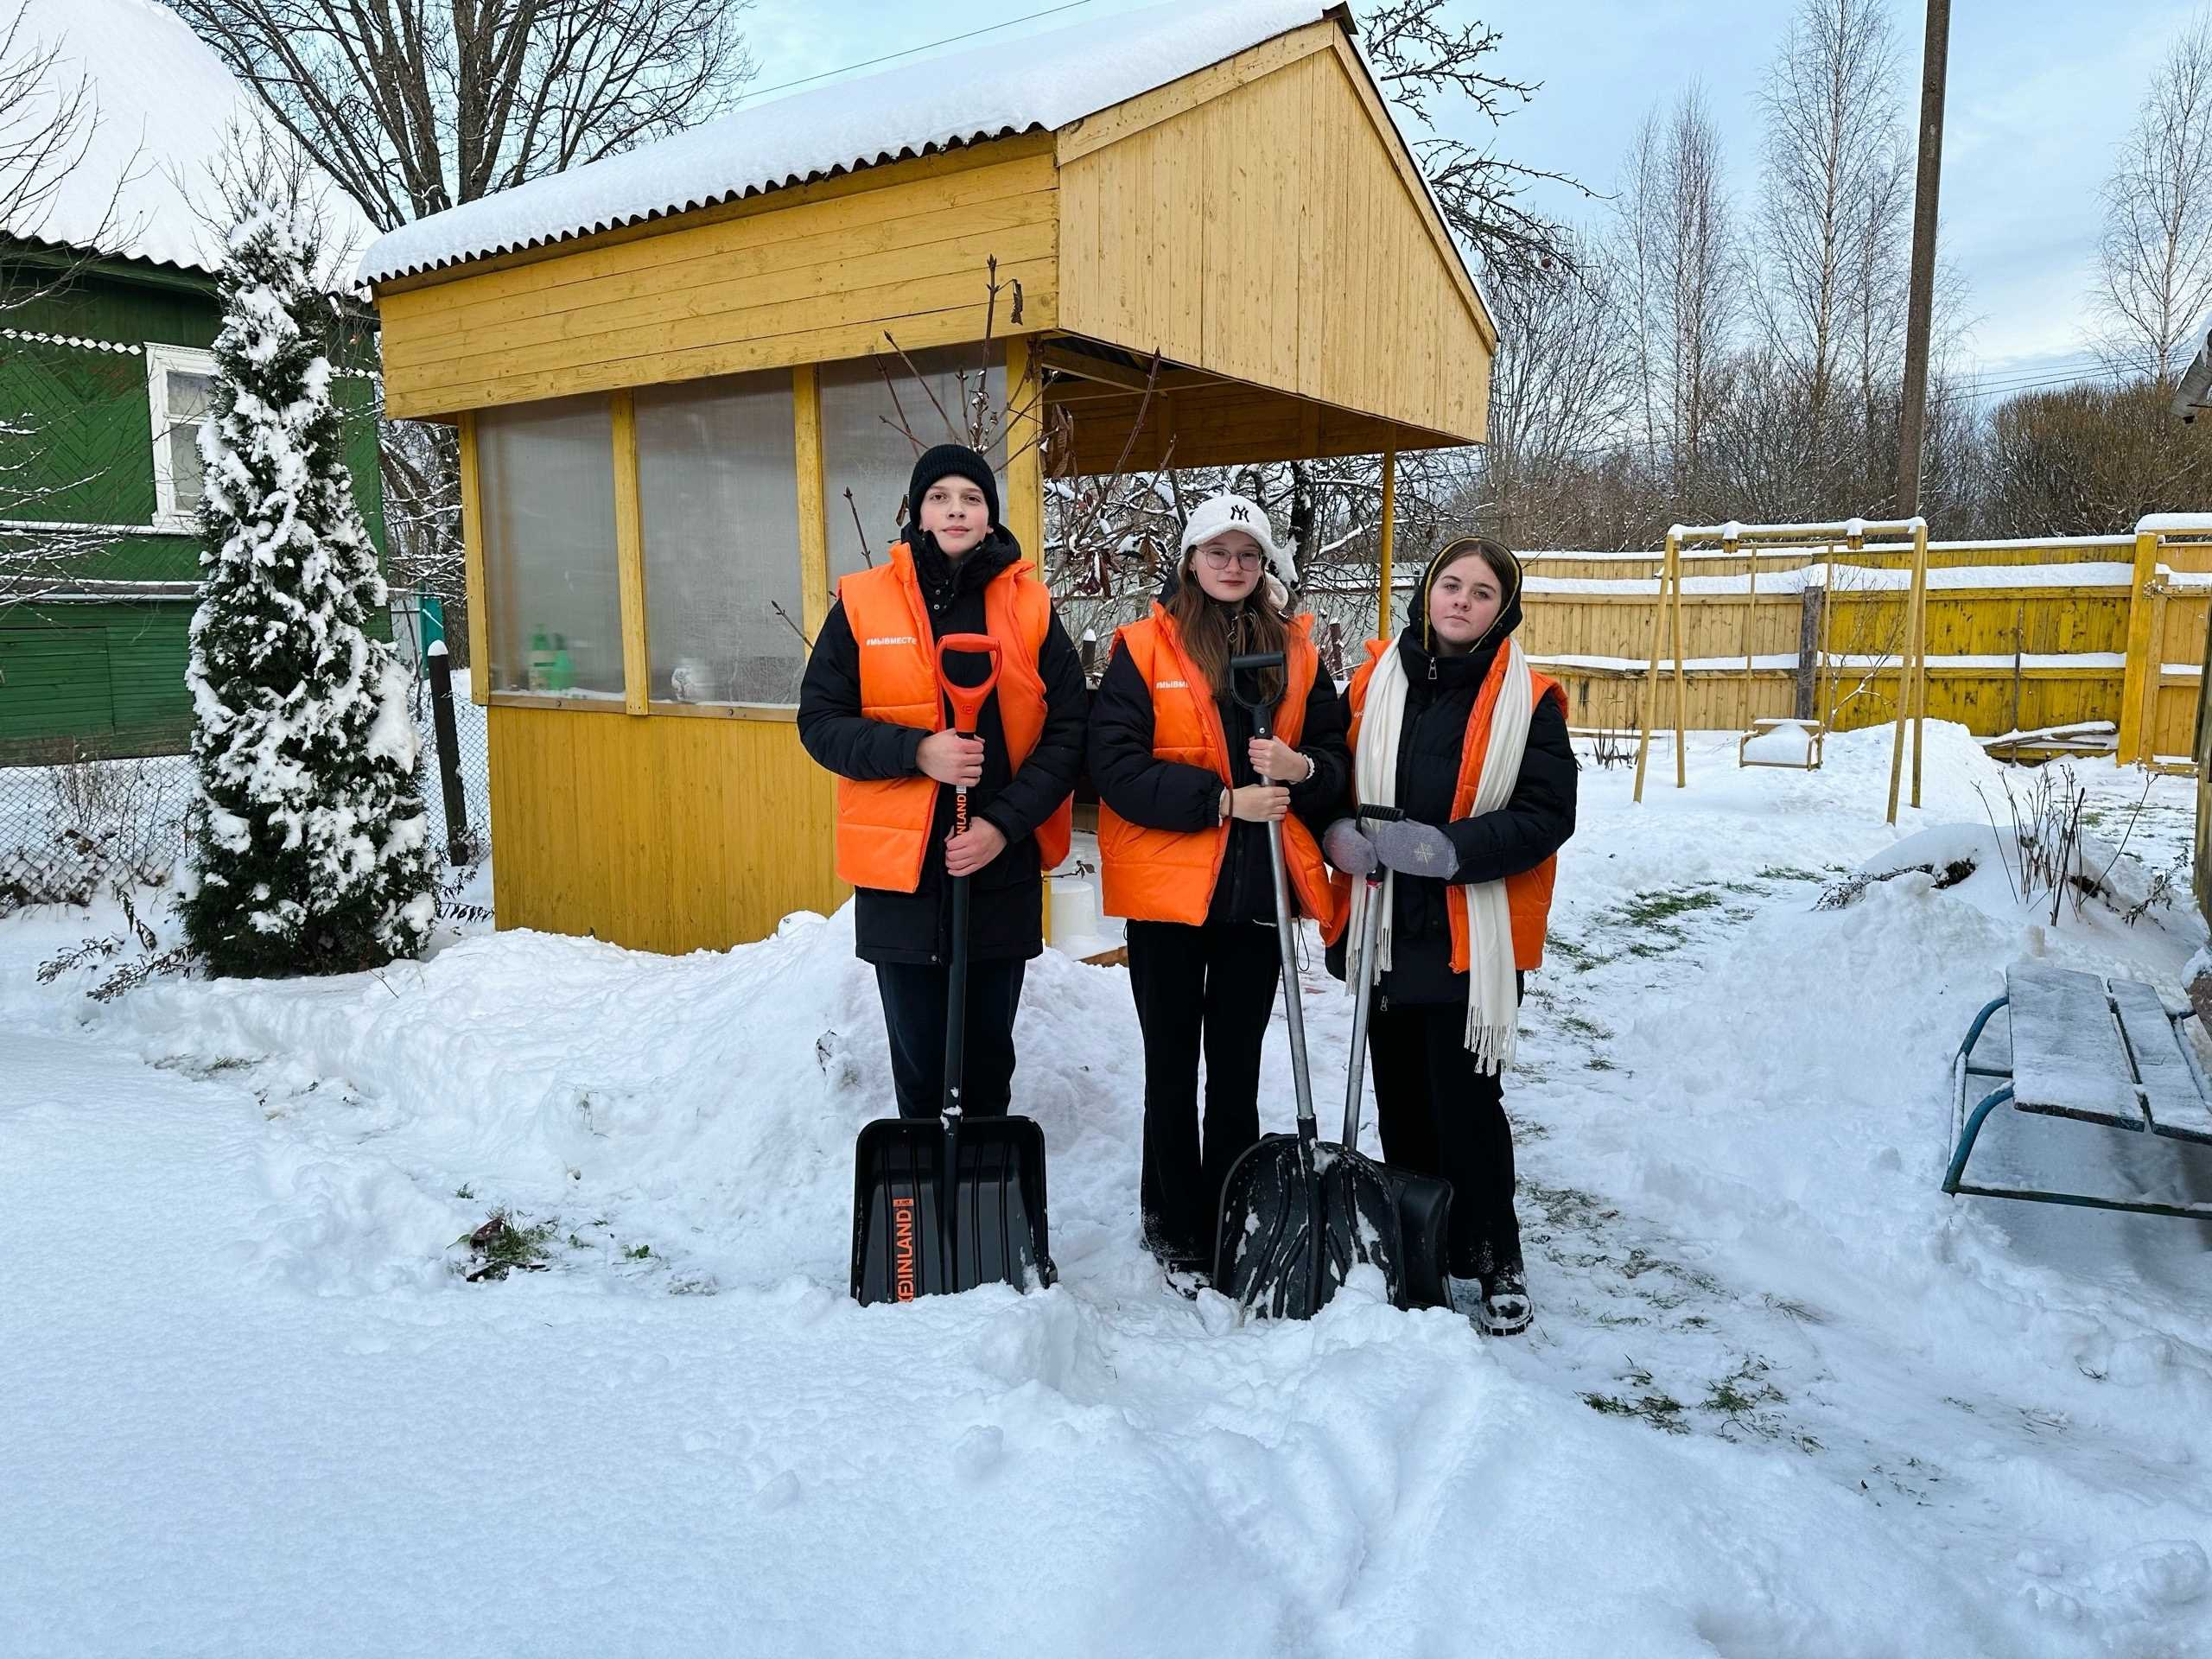
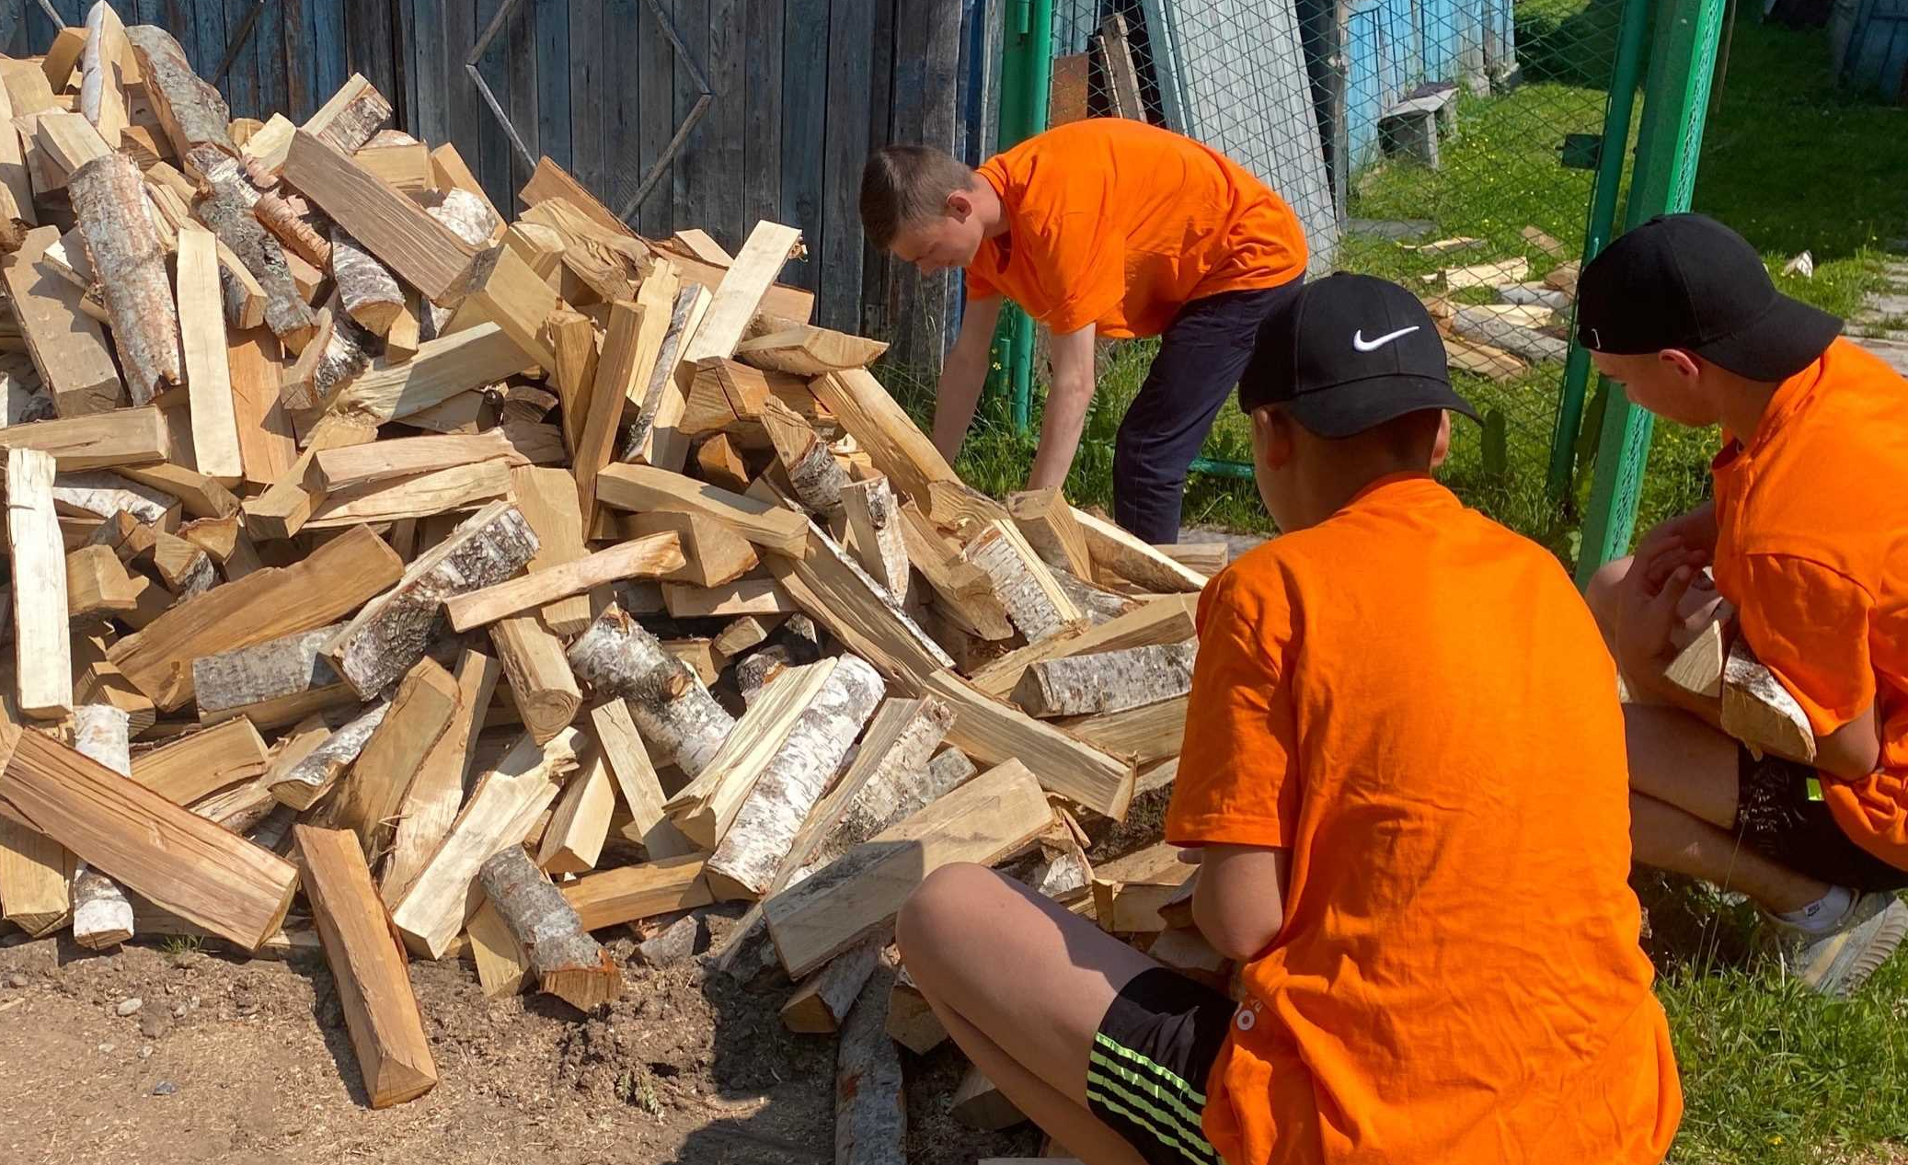
Парфинский муниципальный район
СОЦИАЛЬНОЕ
ВОЛОНТЕРСТВО

Slide 8
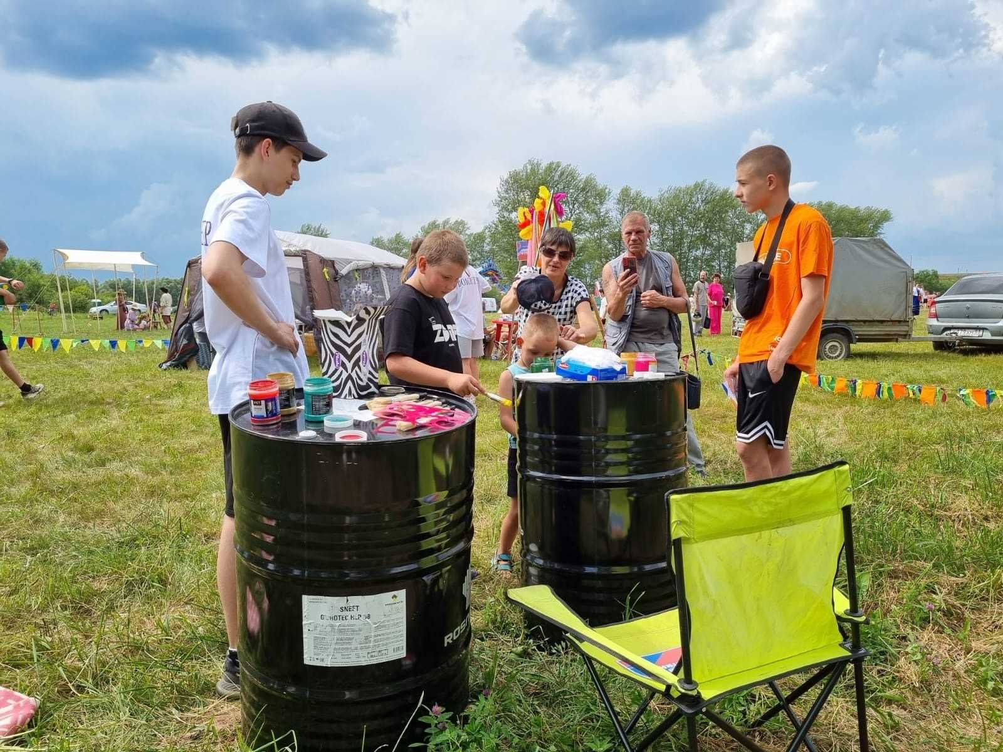
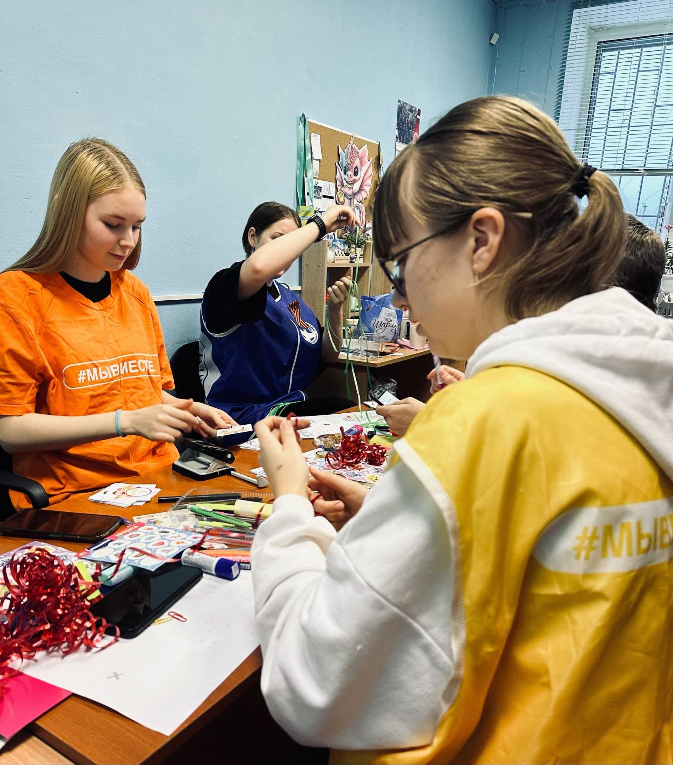
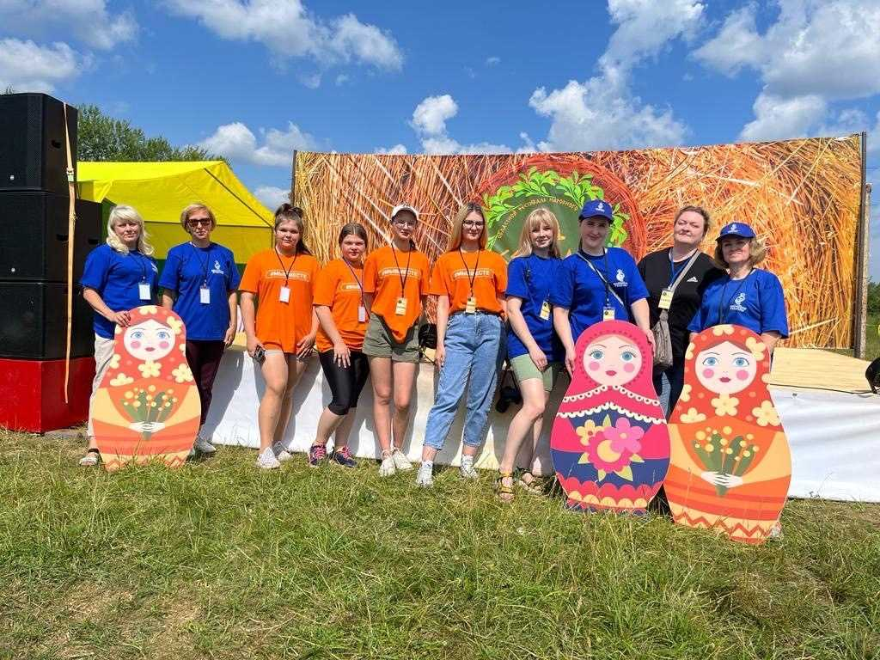
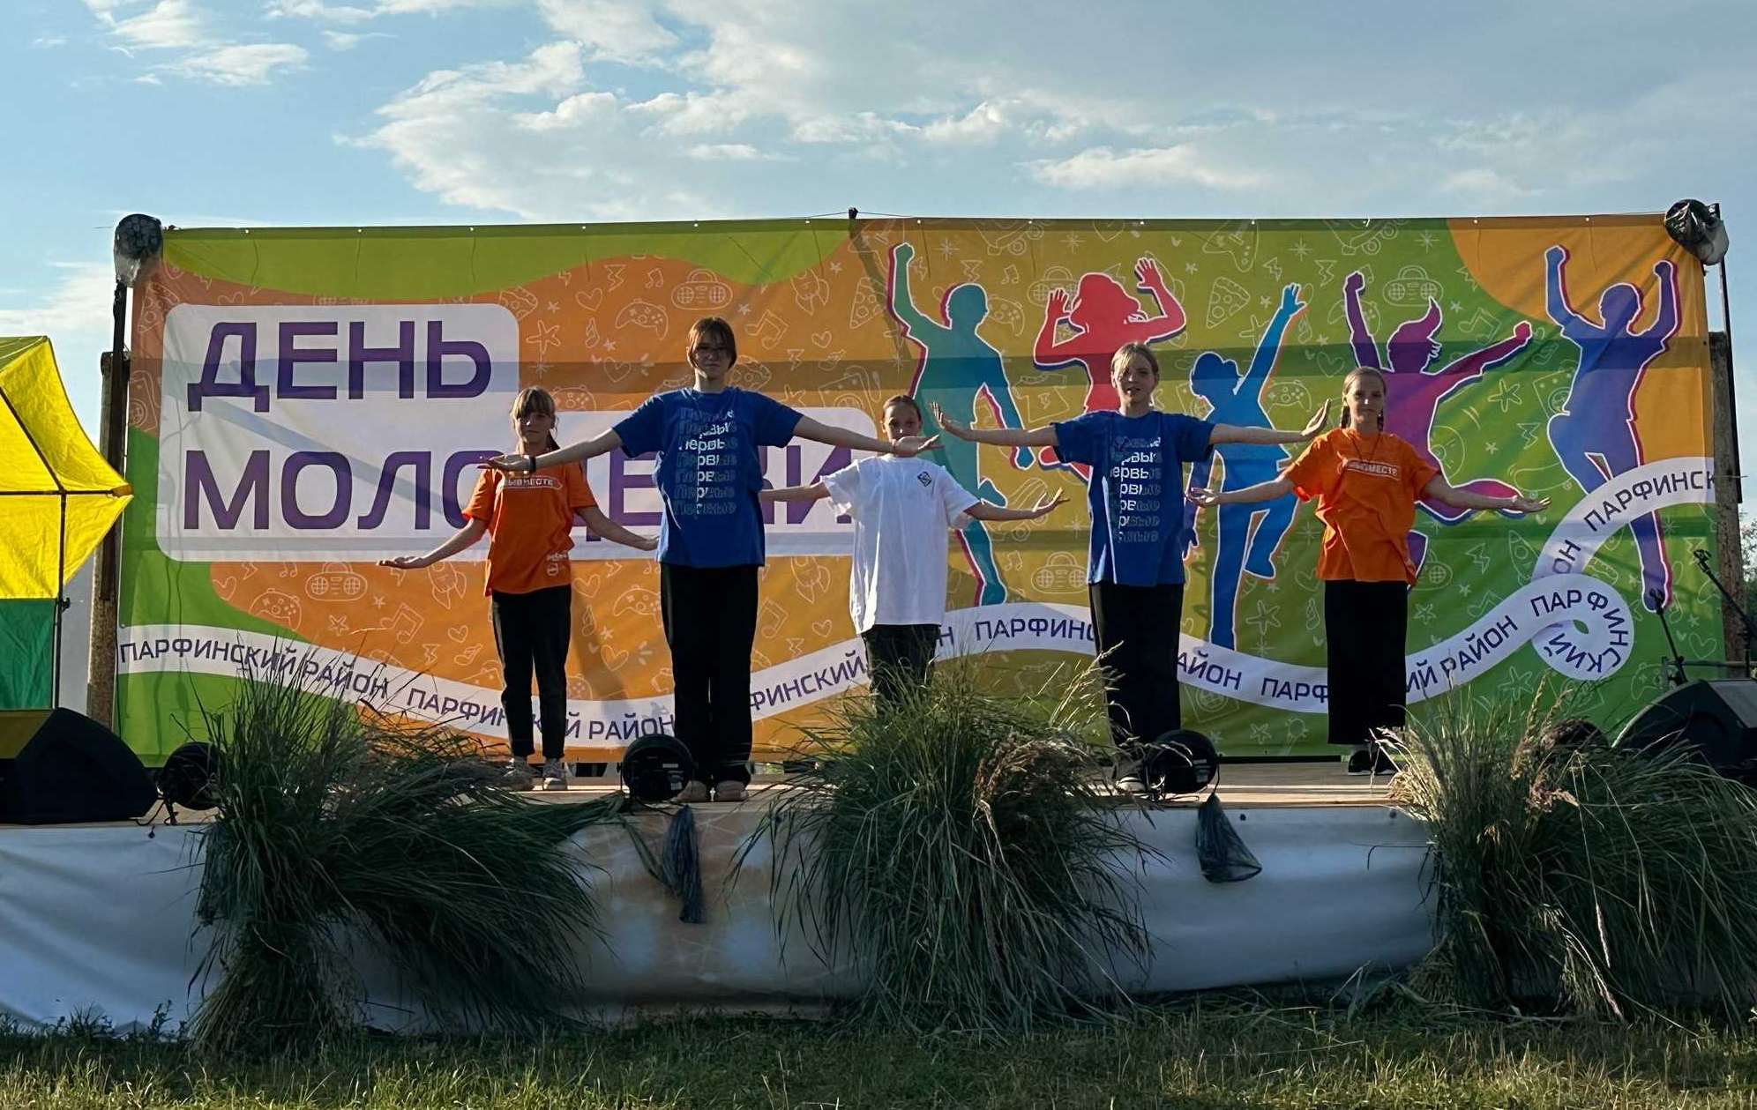
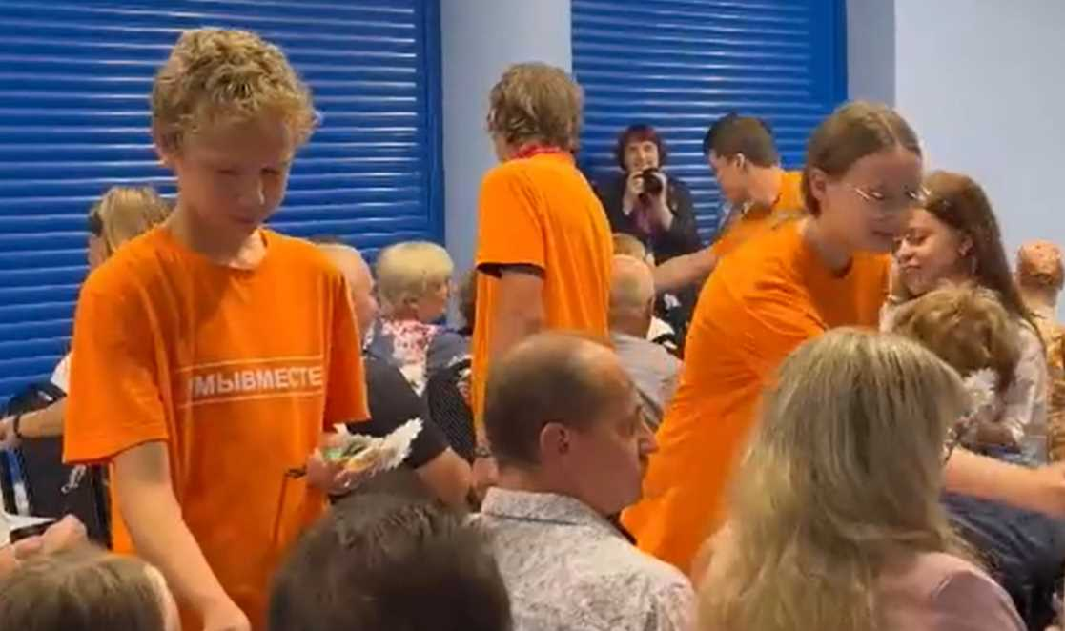
Парфинский муниципальный район
КУЛЬТУРНОЕ
ВОЛОНТЕРСТВО

Slide 9
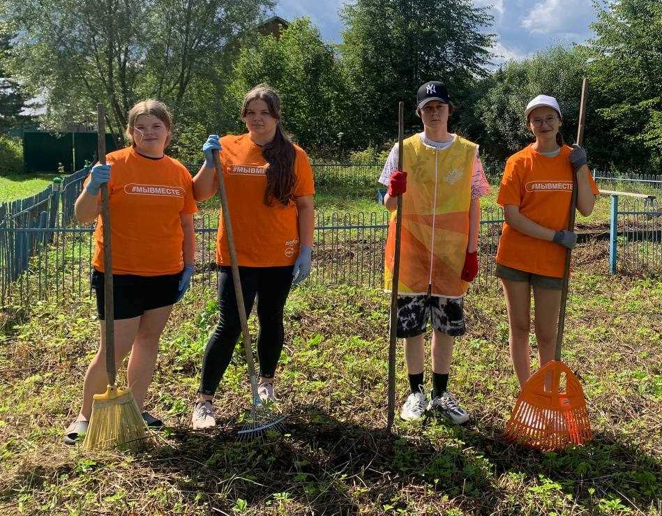
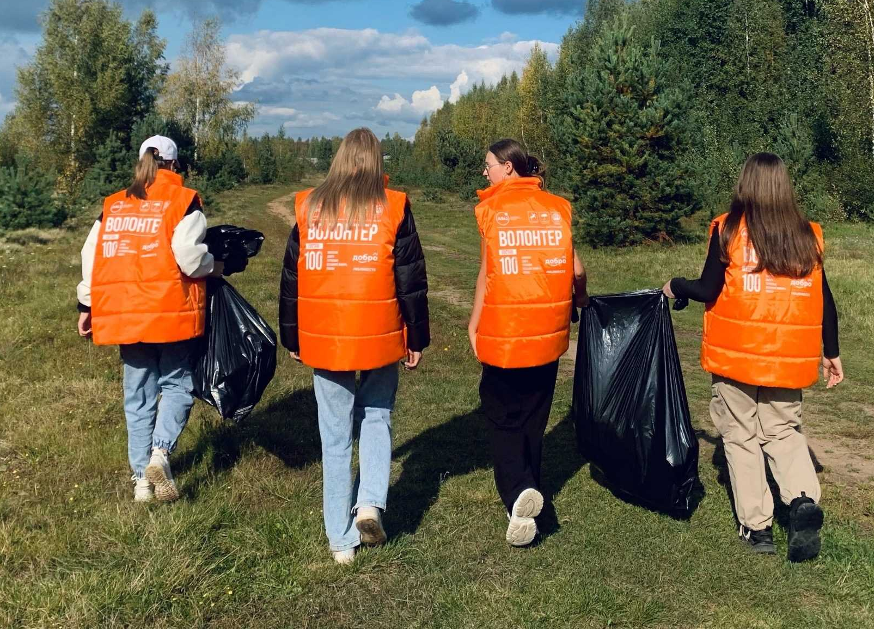
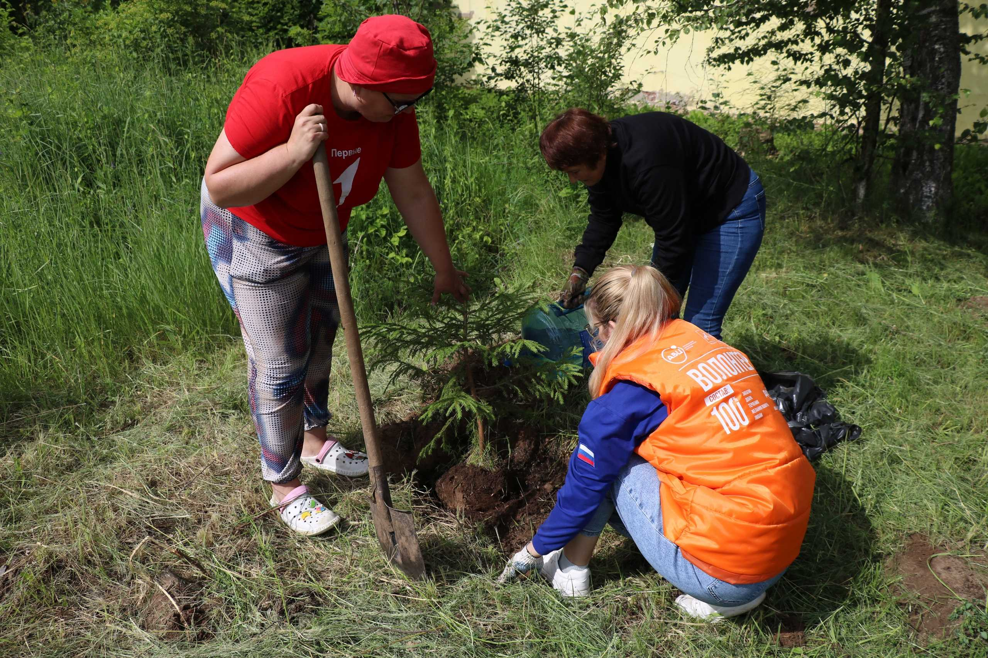
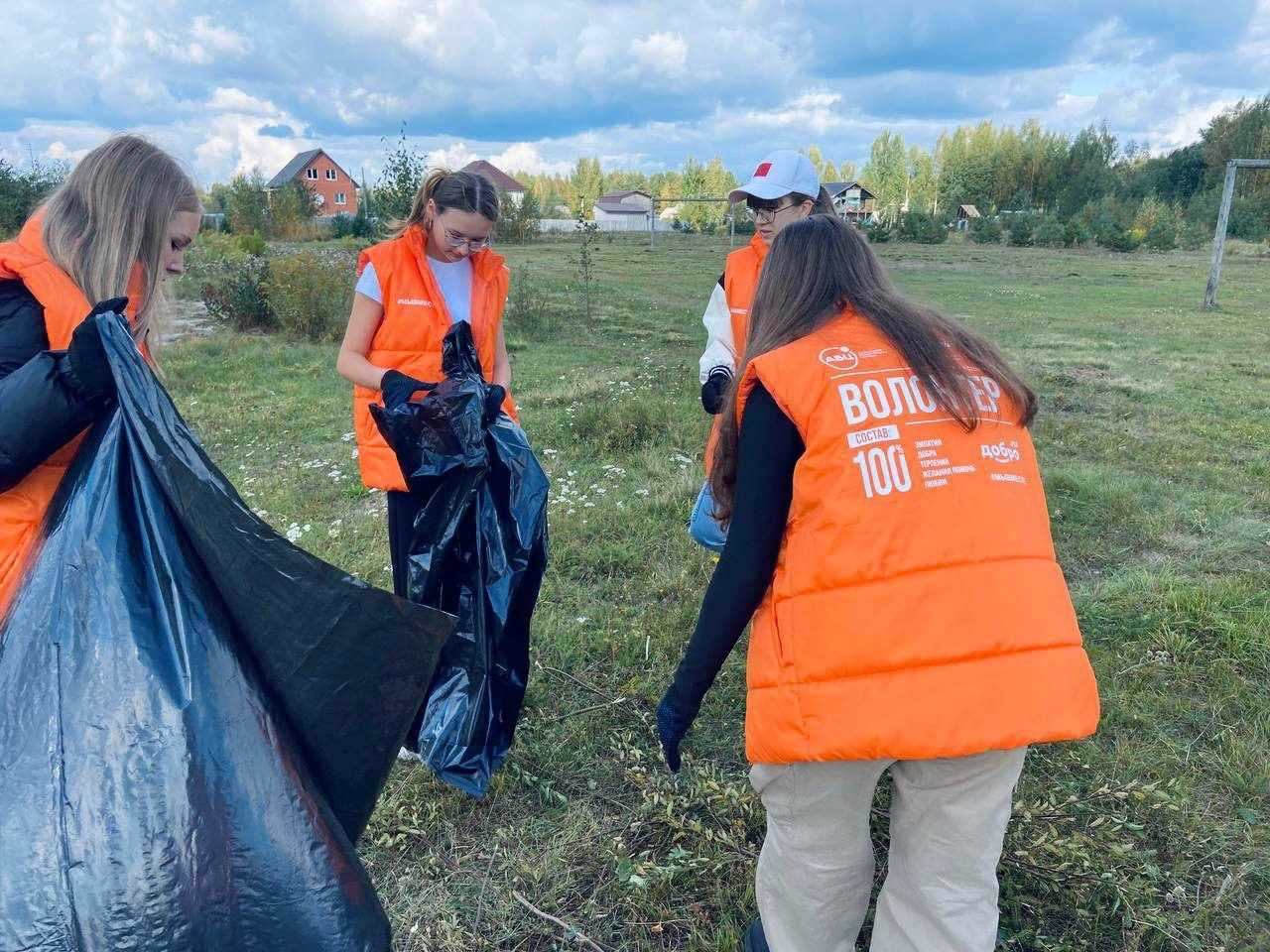
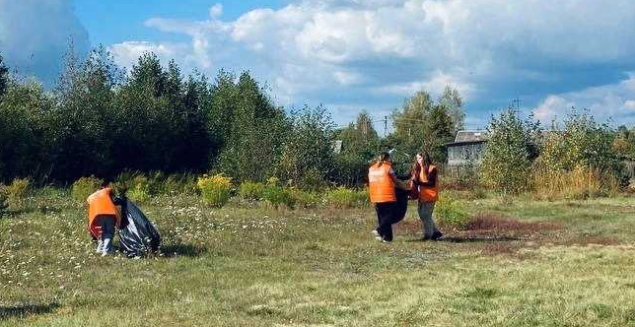
Парфинский муниципальный район
ЭКОЛОГИЧЕСКОЕ
ВОЛОНТЕРСТВО

Slide 10
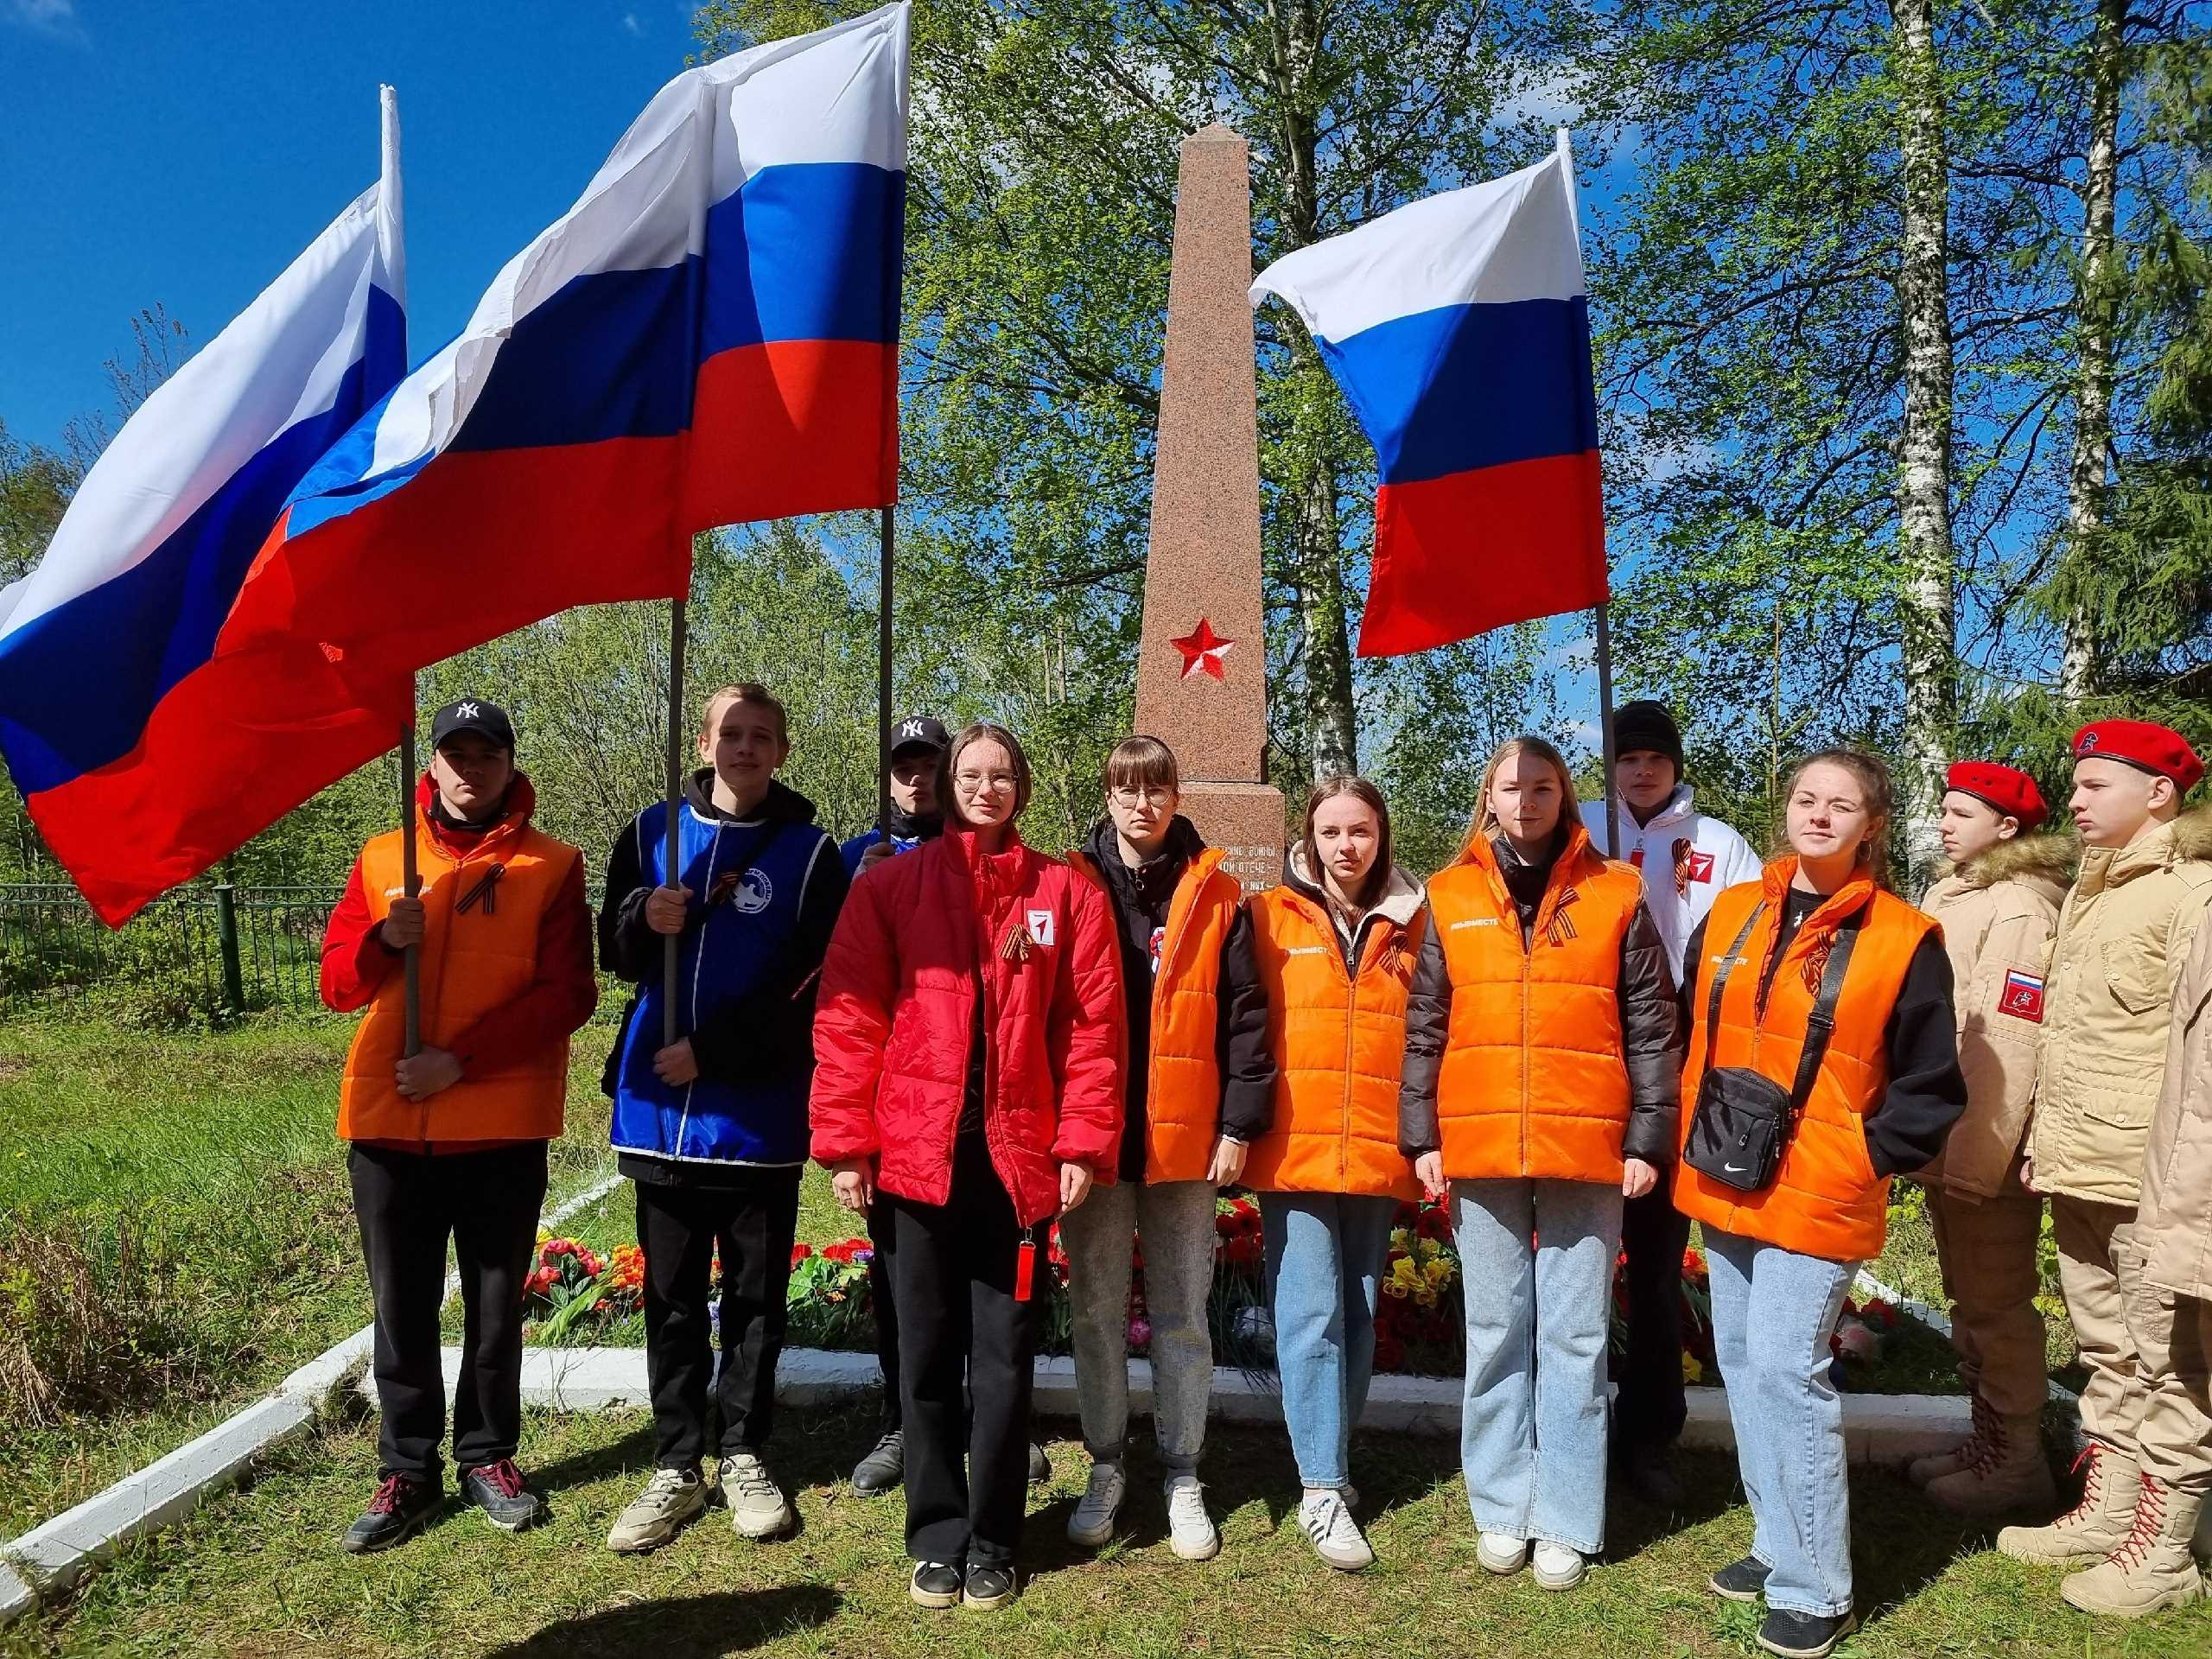
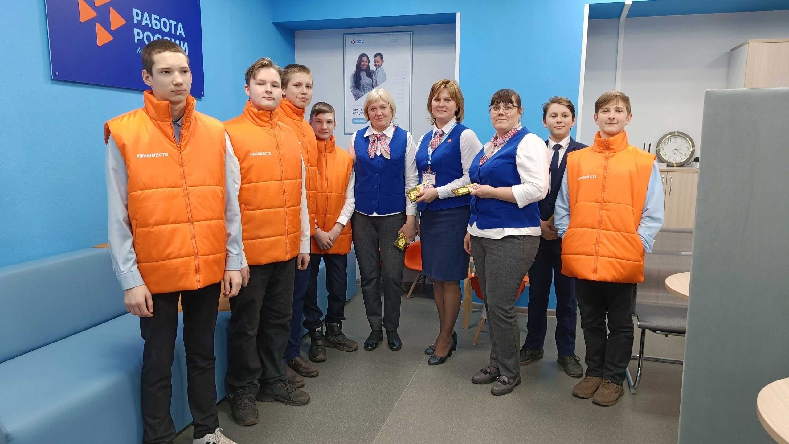
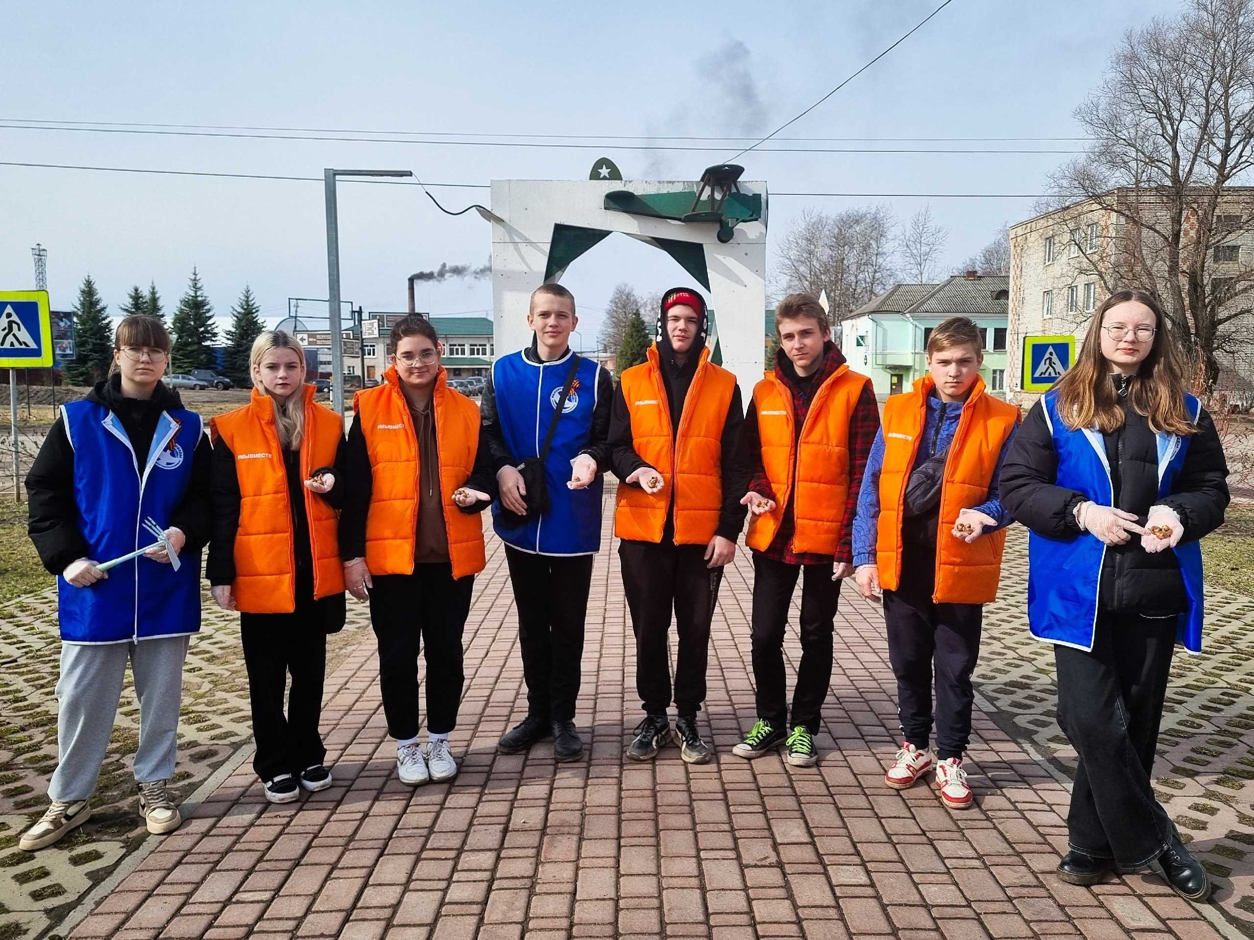
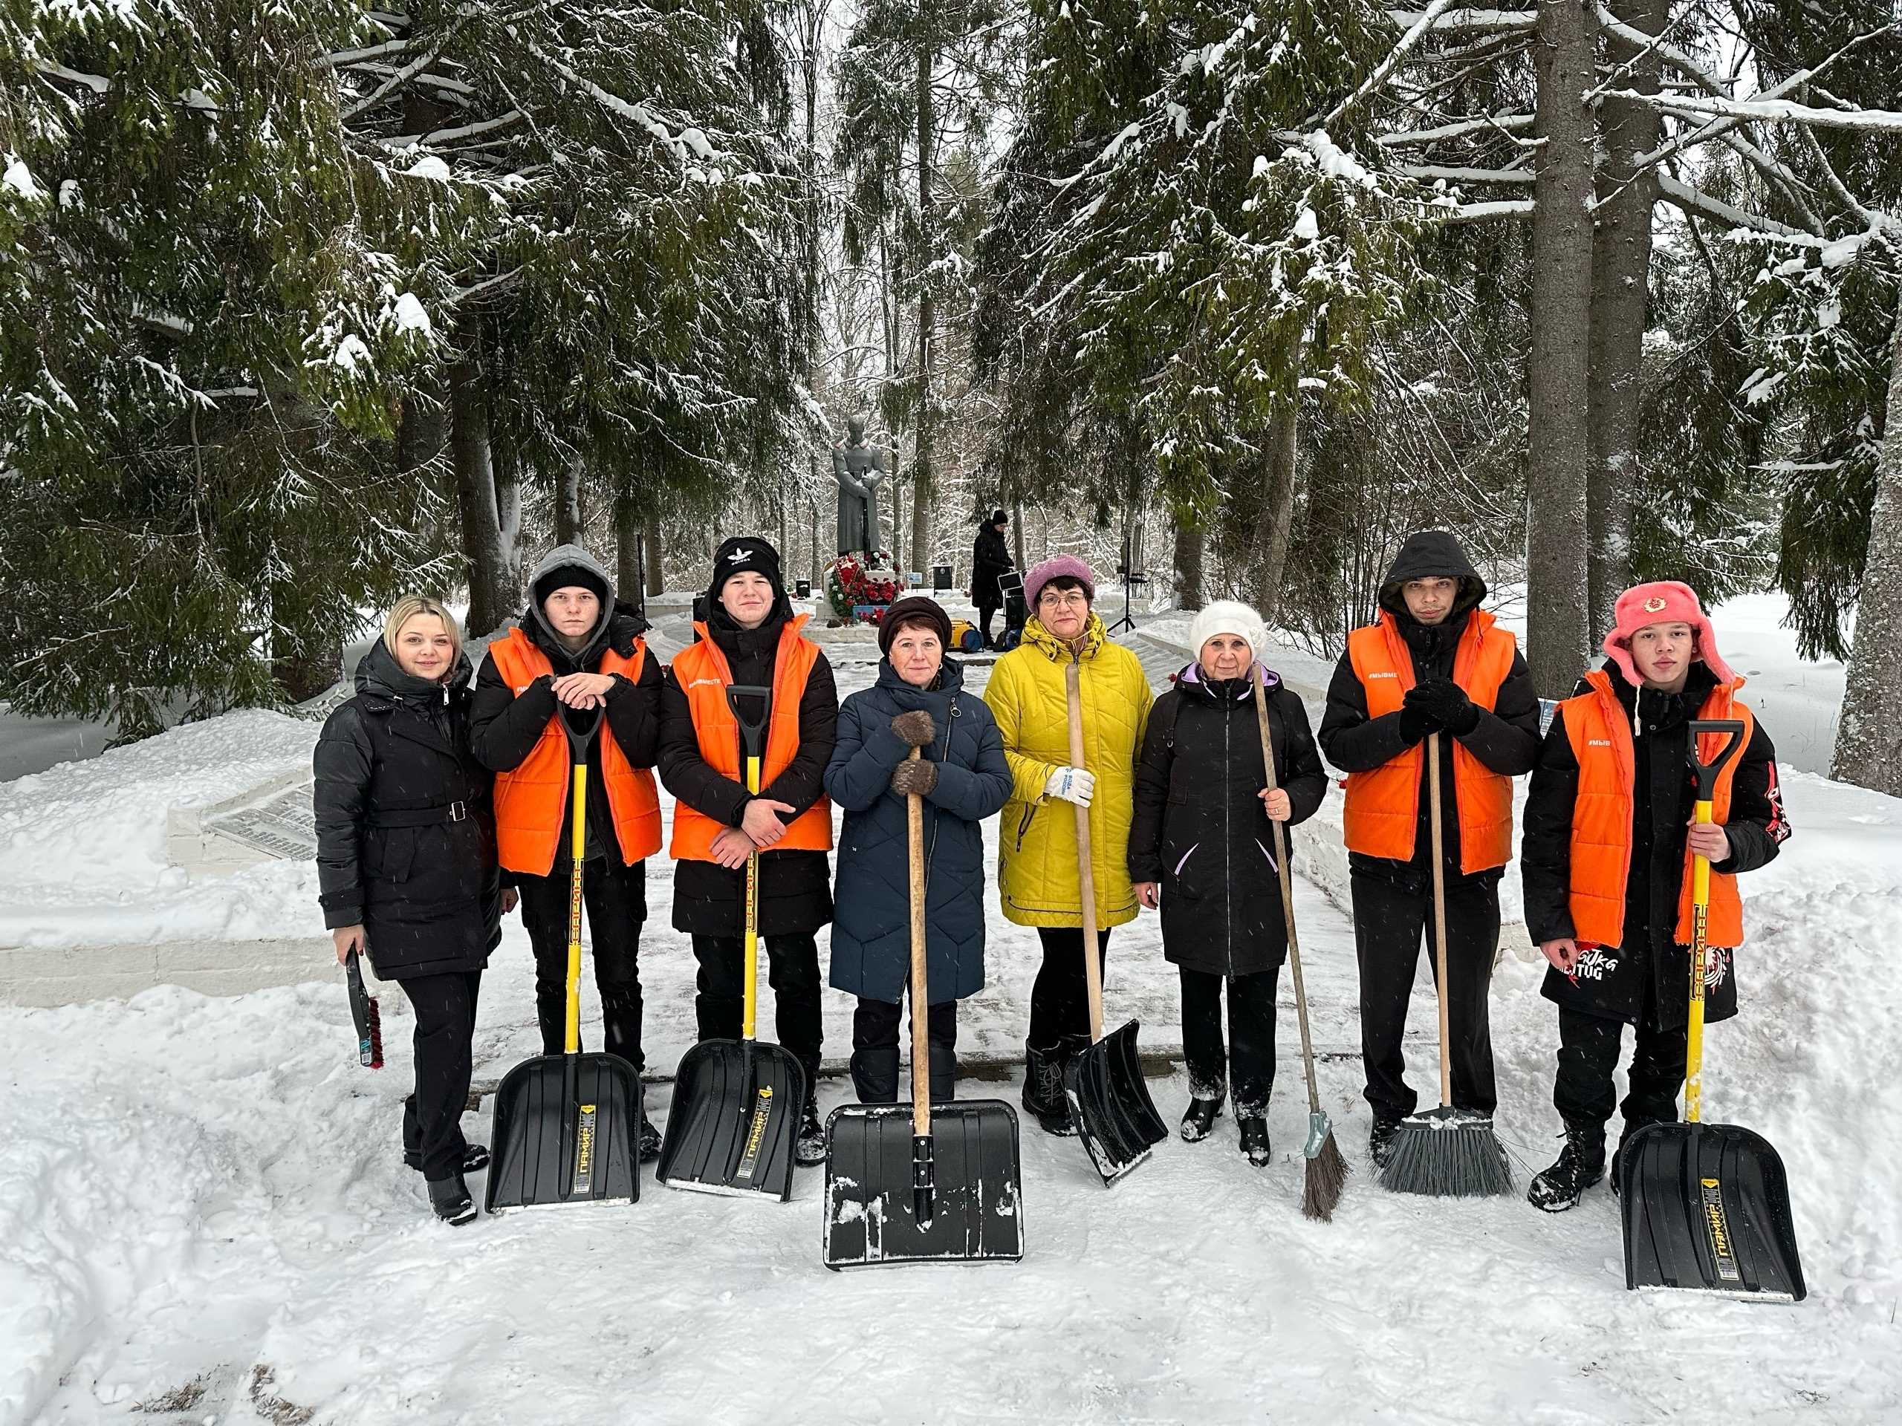
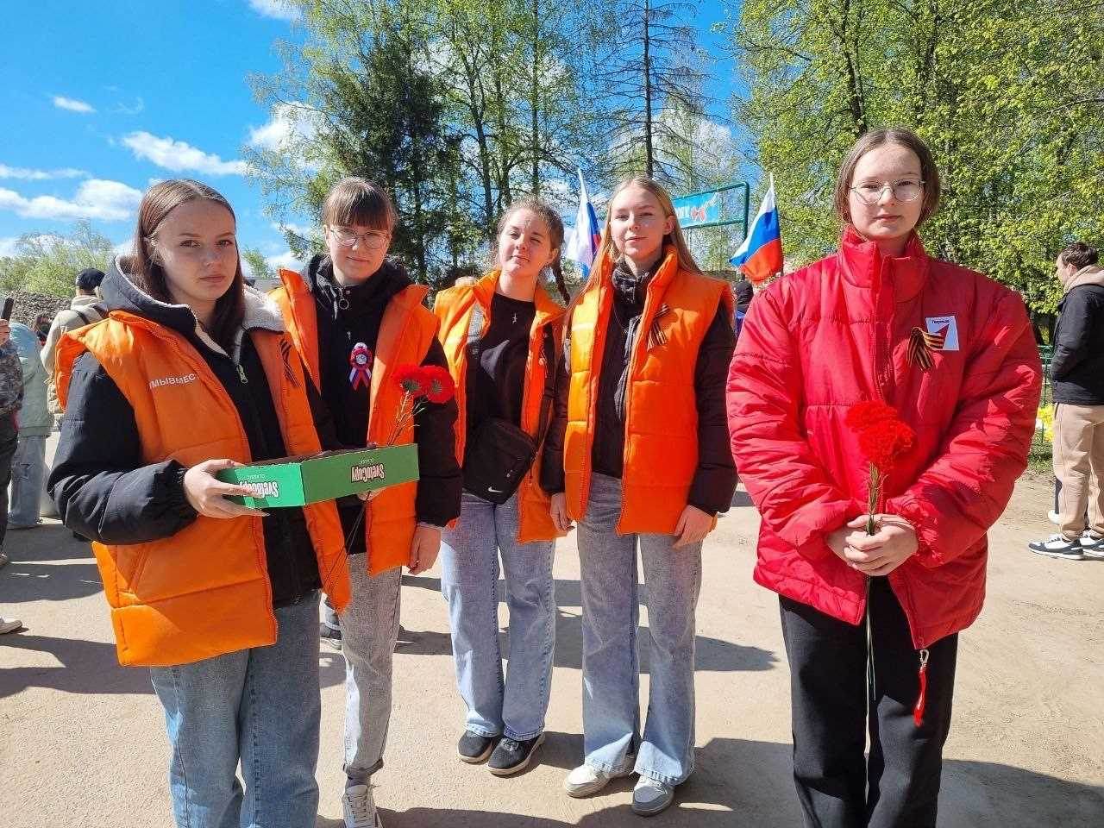
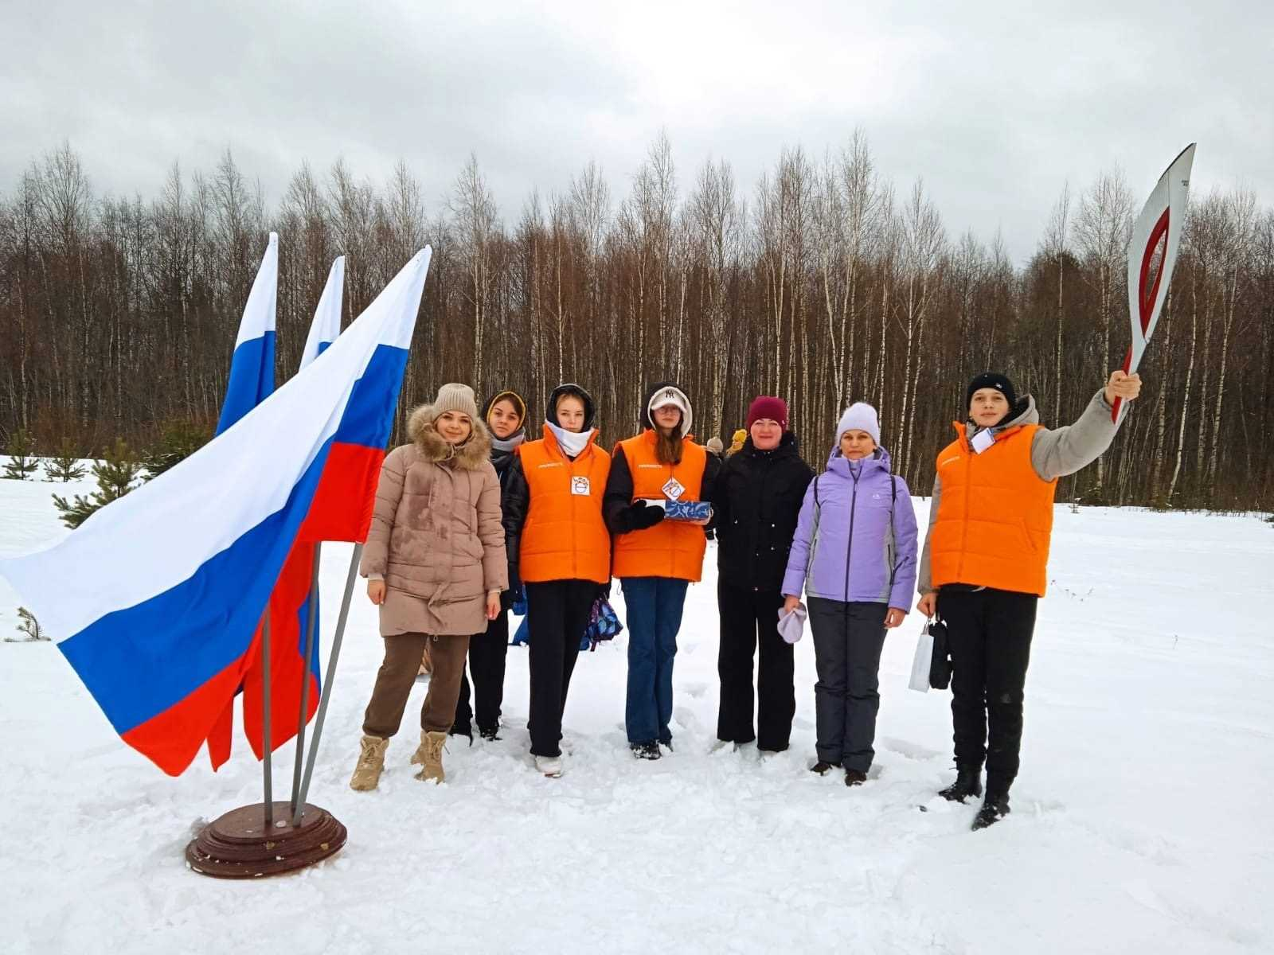
Парфинский муниципальный район
СОБЫТИЙНОЕ
ВОЛОНТЕРСТВО

Slide 11

Парфинский муниципальный район
В ходе реализации проекта планируется увеличение количества молодых людей, вовлечённых в волонтерскую и общественную деятельность.
Также мы уверены, что при создании пространства для Центра «ДоброПарф» будет способствовать созданию и реализации большего количества социально значимых проектов, что в последствии приведет к положительному результату: воспитанию патриотизма, активной гражданской позиции, экологической культуры, пропаганде здорового образа жизни и профилактике вредных привычек.

Slide 12


